Slide 1
力武研究室 第4回ゼミ
Chain of Responsibility
(CoR)パターン
4年情報工学科 山下峻

Slide 2
CoRパターンとは
たらい回し
書類を…
営業窓口へ…
Aさん
受付
ユーザサポート部へ…
営業窓口
文書センターへ…
ユーザサポート部
適切な人にたどり着くまで、
次の人、次の人…に
自分の要求が送られていく
○○○へ…
文書センター

Slide 3
CoRパターンとは
Chain of Responsibility：責任の連鎖
何らかの要求！
要求処理
オブジェクト
クライアント
オブジェクトチェイン
要求
Object1
Object2
Object3
Object4
要求を満たすことができるオブジェクトにたどり着くまで
オブジェクトの鎖を渡り歩き、目的のオブジェクトを決定する

Slide 4
サンプルプログラム
発生したトラブルを誰かが解決するプログラム
トラブルを番号で表現
トラブル解決用のクラスを4種類用意
トラブルを処理するオブジェクトを6種類用意
トラブルの番号のみに着目して「解決」か「未解決」を
決定。未解決の場合は次の人にトラブル処理をお任せ。

Slide 5
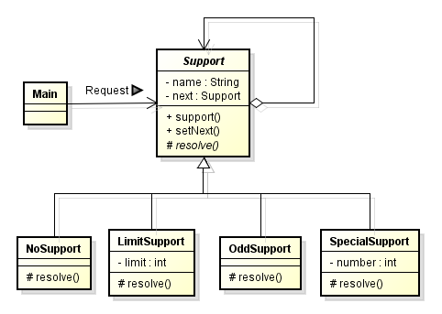
サンプルプログラム
クラス図
トラブル
解決用クラス

Slide 6
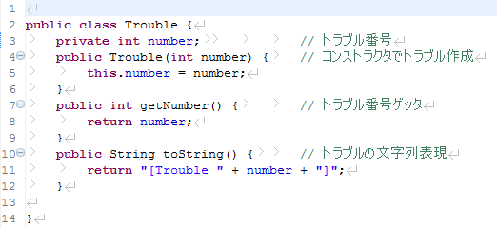
サンプルプログラム
Troubleクラス
発生したトラブルを表現するクラス

Slide 7
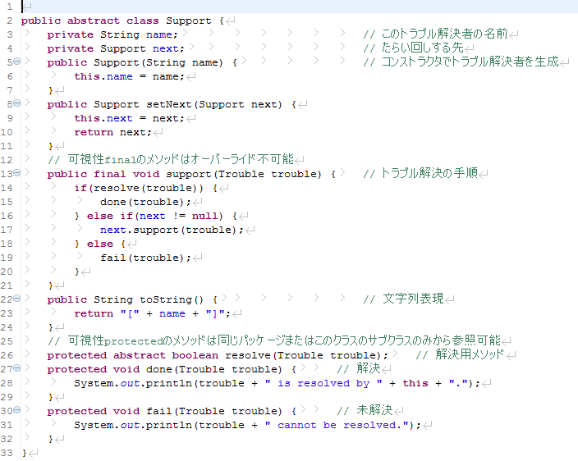
サンプルプログラム
Supportクラス
トラブルを解決する連鎖を作るための抽象クラス
サブクラスで
具体的な処理を
実装

Slide 8
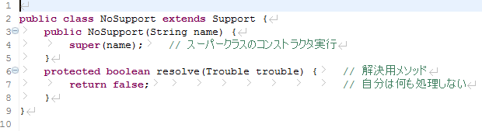
サンプルプログラム
NoSupportクラス
「自分は何も問題を処理しない」というクラス

Slide 9
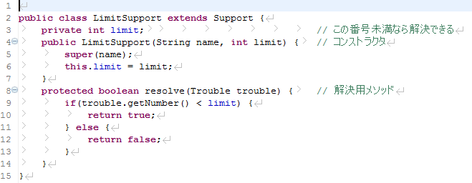
サンプルプログラム
LimitSupportクラス
limitで指定した番号未満のトラブルを解決するクラス

Slide 10
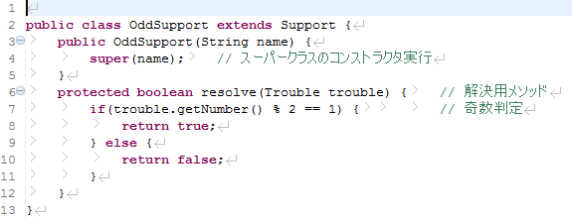
サンプルプログラム
OddSupportクラス
奇数番号のトラブルを処理するクラス

Slide 11
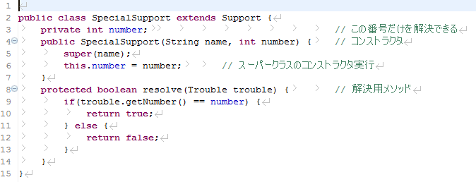
サンプルプログラム
SpecialSupportクラス
指定した番号のトラブルに限って処理するクラス

Slide 12
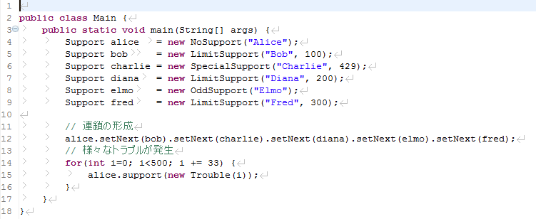
サンプルプログラム
Mainクラス
トラブル解決者を6人生成してトラブル処理を行う
サブクラスの
オブジェクト生成

Slide 13
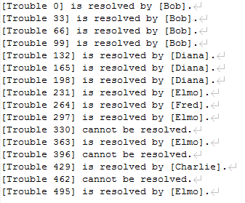
サンプルプログラム
実行結果

Slide 14
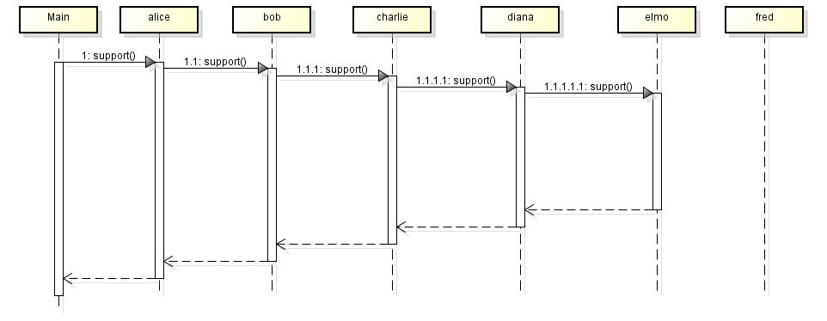
サンプルプログラム
シーケンス図
363番のトラブルを処理しているとき

Slide 15
CoRパターンについて
登場人物
Handler(処理者)の役
要求を処理するインタフェースを定める役
要求をたらい回す「次の人(Handler役)」を保持しておく
ConcreteHandler(具体的処理者)の役
要求を処理する具体的な役
Handler役を示すクラスのサブクラスがこの役をつとめる
Client(要求者)の役
最初のConcreteHandler役に要求を出す役

Slide 16
CoRパターンについて
クラス図
Handler
Client
ConcreteHandler

Slide 17
CoRパターンのまとめ
CoRパターンとは何だったのか?
要求者と処理者をゆるやかに結びつける
要求者は最初の処理者に要求をポンと出すだけでOK
1. クライアントから要求がくる
2-A. 自分が処理できるなら要求を
処理する
2-B. 自分が処理できなければ次の
人に要求処理を一任する
自分が
処理可能?
no
yes
自分が処理
次の人に一任
たらい回しで要求を処理する
END

Slide 18
CoRパターンのまとめ
なぜCoRパターンを使うのか?
要求者と処理者のゆるやかな結びつきを実現可能
「この要求はこの人が処理すべし」という知識を誰かが中央集権的に持つ必要がない
要求者と処理者の部品としての独立性が高くなる
オブジェクトの連鎖の組み合わせを動的に変更可能
対応関係が固定的に書かれていないからこそ出来る
Object1
Object2
Object3
Object4
プログラム実行中に変更可能
Object3
Object4
Object2
Object1

Slide 19
CoRパターンのまとめ
CoRパターンのメリット
「たらい回し」のおかげで自分の仕事に集中できる
ConcreteHandler役ではその役固有の処理のみを記述
CoRパターンのデメリット
「たらい回し」の手法をとるため処理が遅くなる
要求と処理者の関係が固定的な方が処理は速い
解決!
トラブルC
Client
A
B
C
解決!
※要求者は誰がどのトラブルを処理
するのかを知っている必要がある
トラブルC
Client
C

